Slide 1



UNIVERSIDAD AUTÓNOMA DE NUEVO LEÓN FACULTAD DE CIENCIAS FÍSICO-MATEMÁTICAS BASE DE DATOS MULTIMEDIA “MODELO RELACIONAL DE UNIKART” TALIA DENISSE GUTIÉRREZ ALVAREZ 1902726 GRUPO 04 21 DE OCTUBRE DE 2022

Slide 2
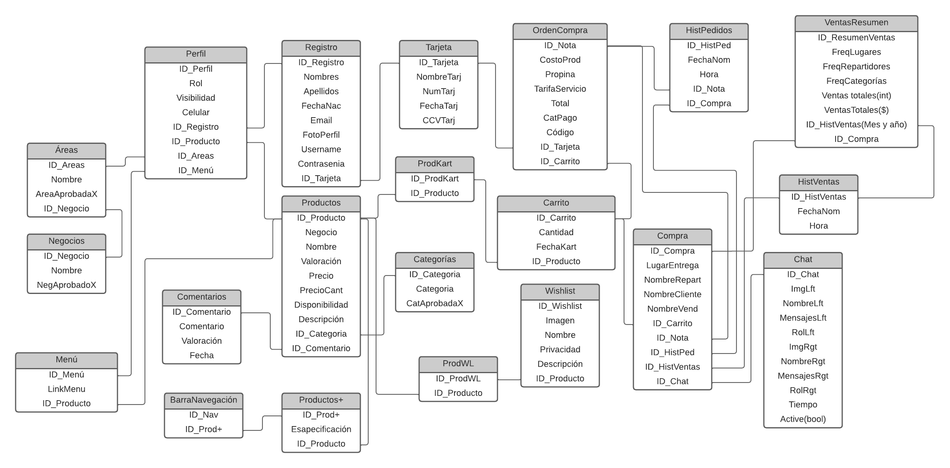
ID_ProdKart
ID_ProdWL

Slide 3
